Slide 1
Звіт студентського наукового гуртка «Проектування технологічних роцесів у рослинництві»
Керівник гуртка – доцент кафедри технічного сервісу та інженерного менеджменту
Шатров Руслан Володимирович

Slide 2
Мета роботи гуртка
Дати майбутнім науковцям і фахівцям інженерної служби теоретичні знання і практичні навички з питань обгрунтування та впровадження новітніх механізованих технологічних ліній і процесів виробництва продукції рослинництва, ефективного використання комплексів машин для механізації вирощування та збирання сільськогосподарських культур, а також проектування складу і системи технічного обслуговування машинно-тракторно парку у господарствах різних форм власності.

Slide 3
Питання, що розглядають в процесі роботи гуртка
Майбутній фахівець повинен засвоїти:
принципи побудови виробничих процесів у рослинництві;
проектування часткових технологічних процесів і ліній;
машинну технологію вирощування та збирання основних сільськогосподарських культур;
обгрунтування машинно-тракторного парку для комплексної механізації виробництва продукції рослинництва;
методику дослідження функціонування технологічних ліній і процесів з використанням економіко-математичних методів і комп’ютерної техніки.
Проблема науково обґрунтованого проектування технологічних процесів та ефективного використання комплексів машин і машинно-тракторного парку набуває актуального значення.

Slide 4
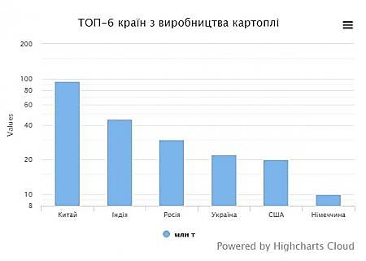
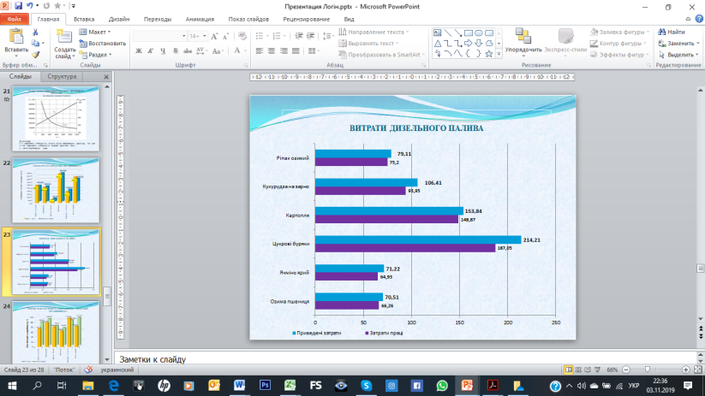
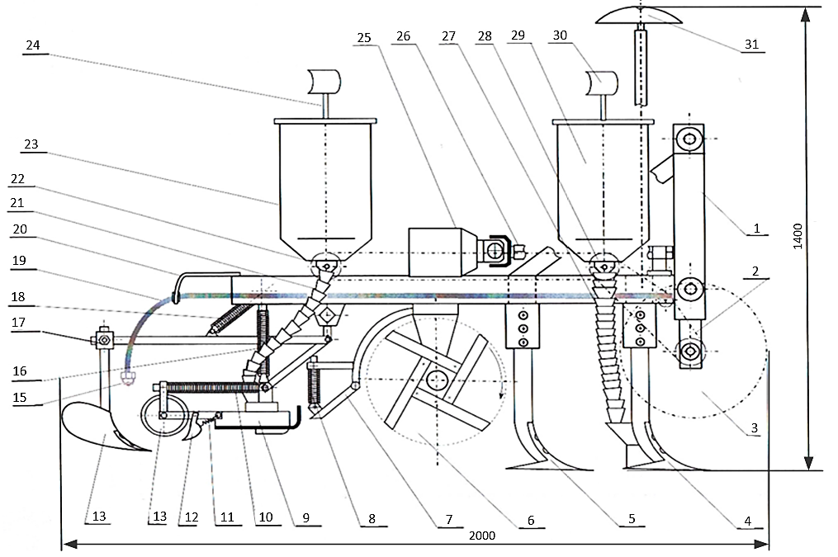
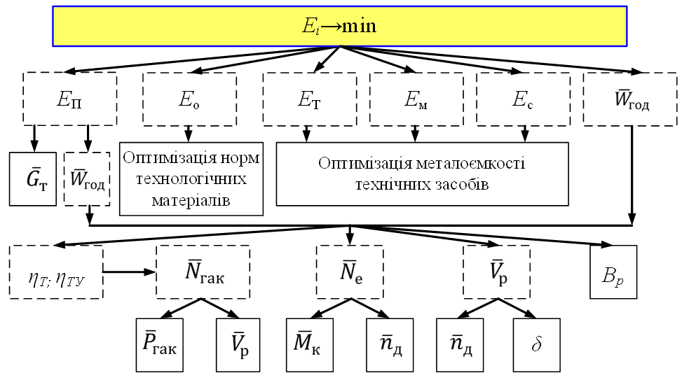
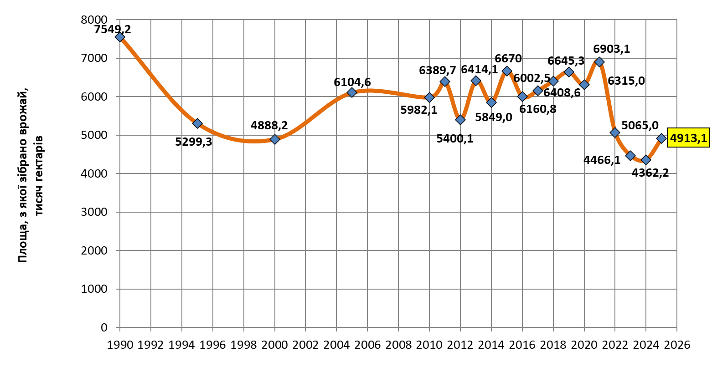
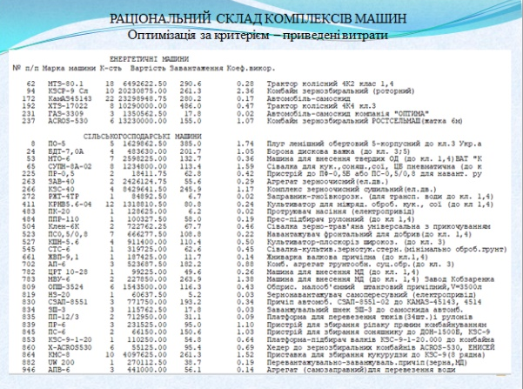
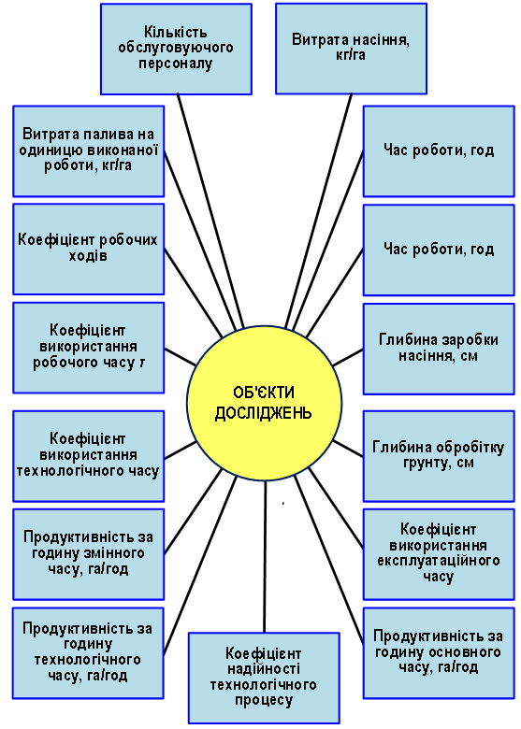
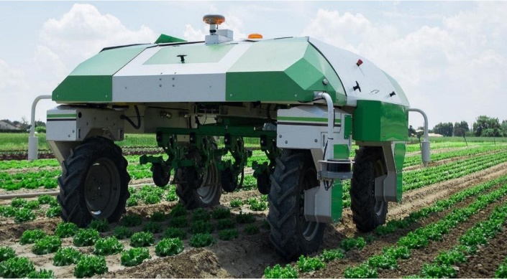
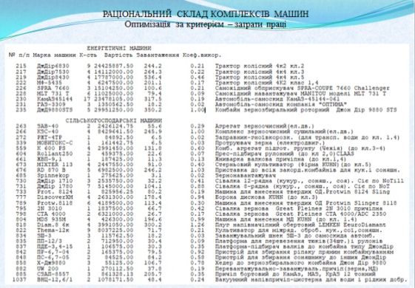
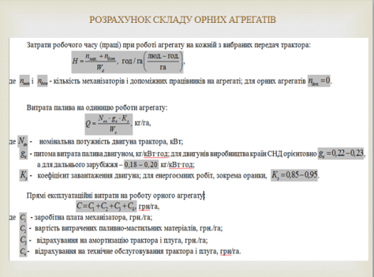
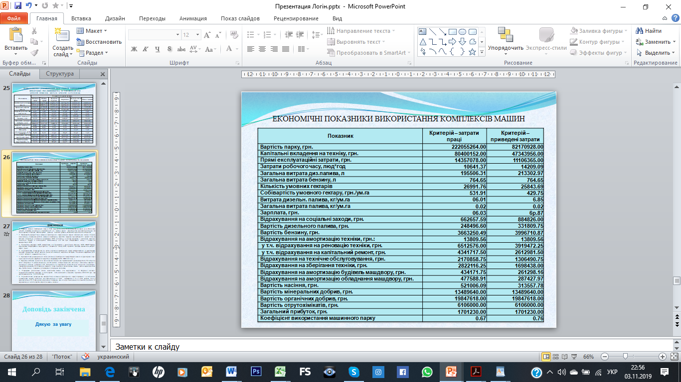
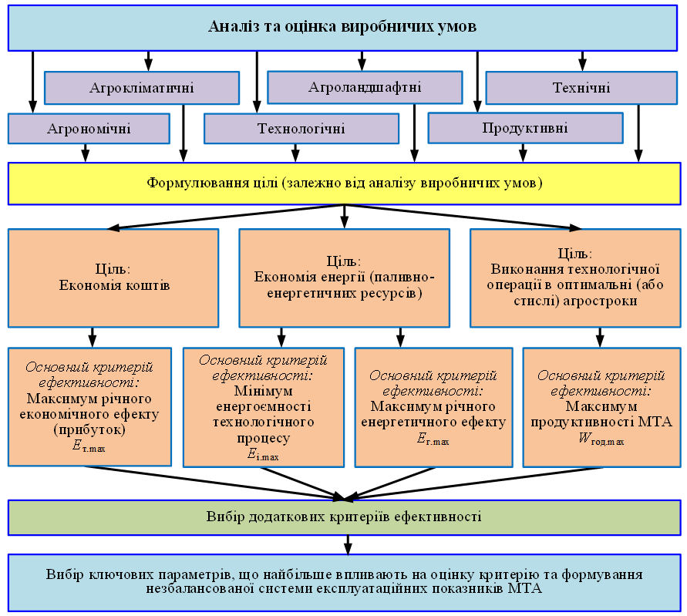
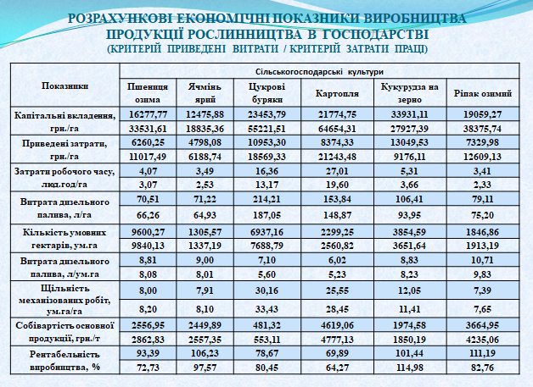
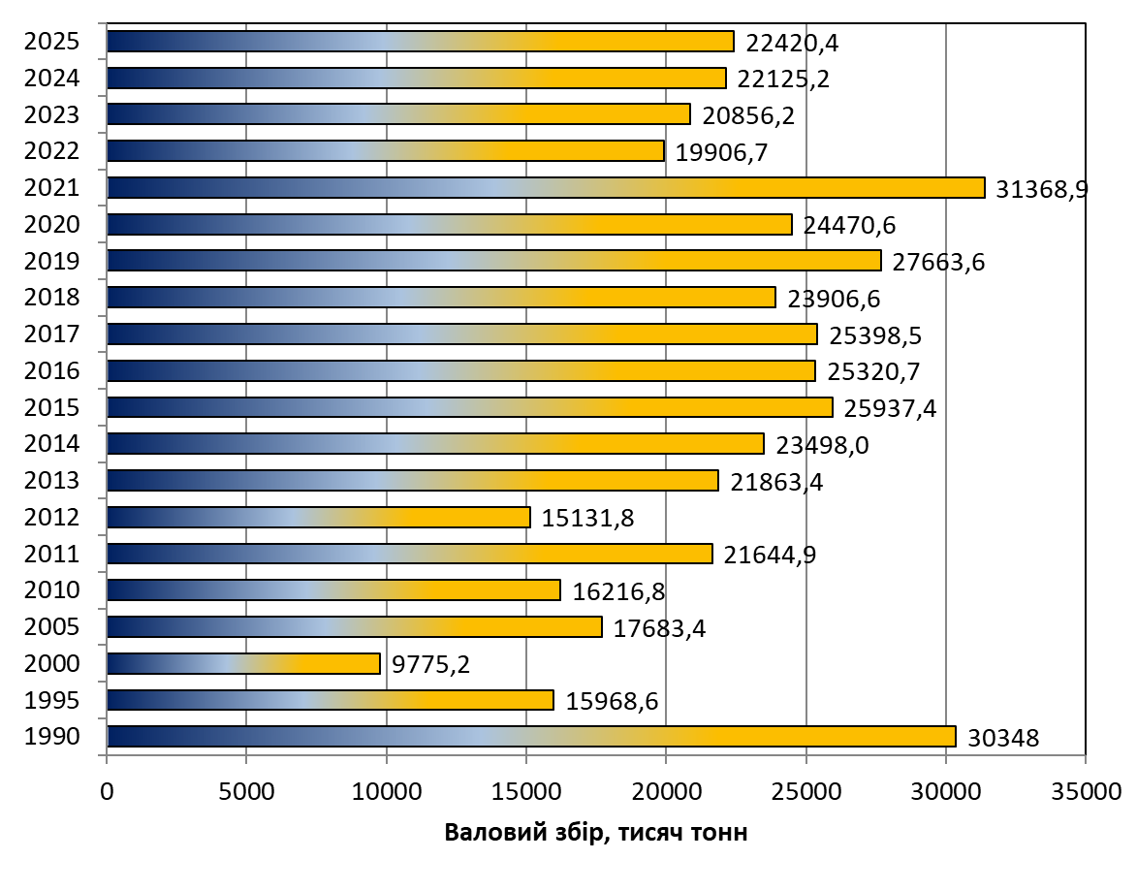
Питання, що розглядають в процесі роботи гуртка

Slide 5
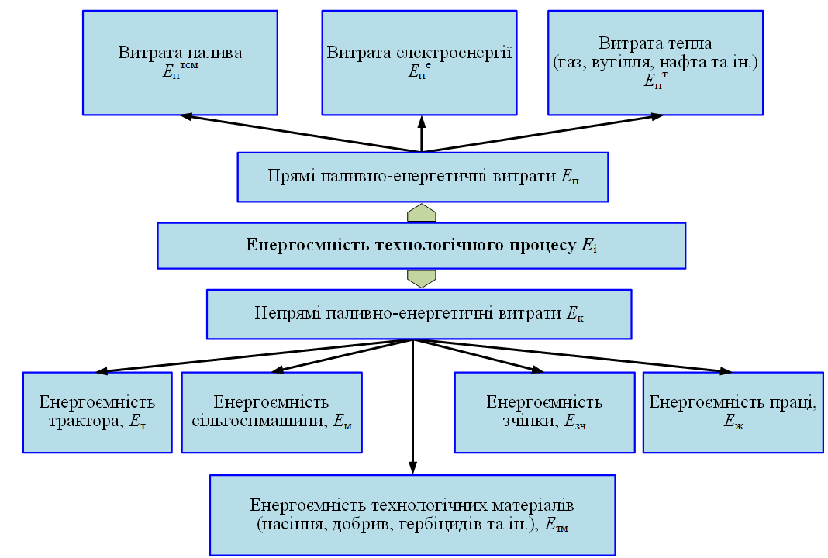
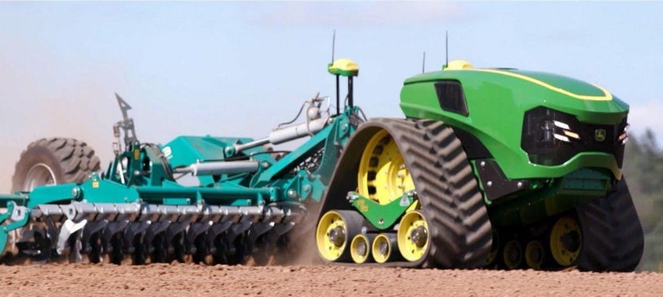
СПИСОК ЧЛЕНІВ СТУДЕНТСЬКОГО НАУКОВОГО ГУРТКА «ПРОЕКТУВАННЯ ТЕХНОЛОГІЧНИХ ПРОЦЕСІВ У РОСЛИННИЦТВІ»
№ п/п | П.І.Б. члена наукового гуртка
1. | Ганжа Ян Олегович
2. | Безлюдько Максим Олегович
3. | Панченко Андрій Сергійович
4. | Рибачок Богдан Юрійович
5. | Чичика Костянтин Андрійович
6. | Данько Максим Анатолійович
7. | Долінський Ярослав Олегович
8. | Куліш Артем Олександрович
9. | Хрістов Микола Русланович
10. | Федорчук Назар Віталійович

Slide 6
Тематика роботи гуртка
Перспективи механізації рослинництва
Перспективні технологічні процеси вирощування та збирання сільськогосподарських культур
Прогресивні механізовані технології у рослинництві
Програма і методика наукових досліджень
Основні положення програми для ПК з розрахунку складу комплексів машин і структури машинно-тракторного парку
Методика підготовки банку даних для розрахунків на ПК
Методика виконання розрахунків на ПК
Проектування складу комплексів машин і машинно-тракторного парку господарств різних організаційних форм власності

Slide 7
ПЛАН-ГРАФІК РОБОТИ студентського наукового гуртка «Проектування технологічних процесів у рослинництві» на 2024-2025 н.р.
Назва заходу | Дата | Відповідальний виконавець
1. Організаційне зібрання. Затвердження плану роботи | 11.09.2024 | Шатров Р.В.
2. Проблеми механізації технологічних процесів у рослинництві та шляхи їх вирішення | 25.092024 | Шатров Р.В.
3. Інноваційні механізовані технології у рослинництві | 09.10.2024 | Шатров Р.В.
4. Програма і методика для ПК з обґрунтування складу комплексів машин і машинно-тракторного парку | 23.10.2024 6.11.2024 | Шатров Р.В.
5. Підготовка банку даних для розрахунків механізованих технологічних процесів на ПК | 20.11.2024 4.12.2024 | Шатров Р.В. Члени гуртка
6. Виконання розрахунків на ПК | 14.12.2024 12.02.2025 | Шатров Р.В. Члени гуртка
7.Аналіз результатів розрахунків по технологічних процесах виробництва продукції рослинництва | 5.03.2025 12.03.2025 | Шатров Р.В. Члени гуртка
8. Підготовка і заслуховування доповідей студентів на 76 наукво-практичній студентській конференціїї "Наукові здобутки студентів у дослідженнях технічних та біоенергетичних систем природокористування" | 19.03.2025 26.03.2025 | Шатров Р.В. Члени гуртка
Керівник гуртка Шатров Р.В.

Slide 8
Результати роботи гуртка
За період роботи гуртка з 10.09.24 р. по 30.04.25 р. було проведено 13 засідань на яких розглядались актуальні проблеми з проектування технологічних процесів у рослинництві і виконувались дослідження.
На 81 Всеукраїнська науково-практична студентська конференція «Наукові здобутки студентів у дослідженнях технічних та біоенергетичних систем природокористування» (березень 2025 року). Київ. 2025. студенти гуртка виступили з 10 науковими доповідями.

Slide 9
Результати роботи гуртка
За результатами досліджень на 81-а Всеукраїнській науковій студентській конференції «Наукові здобутки студентів у дослідженнях технічних та біоенергетичних систем природокористування» 16-20.03.2025 р. були заслухані такі доповіді студентів:
Ганжа Я.О. студент 1 курсу магістратури механіко-технологічного факультету. Удосконалення компонувальних схем автопоїздів для перевезення зернозбиральних комбайнів. (науковий керівник - к.т.н., доц. Шатров Р.В.).
Безлюдько М.О. студент 1 курсу магістратури механіко-технологічного факультету. Удосконалення експлуатаційних режимних параметрів очісуючої жниварки зернозбирального комбайна (науковий керівник - к.т.н., доц. Шатров Р.В.)
Панченко А.С. Студент 1 курсу магістратури механіко-технологічного факультету. Дослідження експлуатаційних показників повітряно-решітних систем зерноочисних машин. (науковий керівник - к.т.н., доц. Шатров Р.В.).
Рибачок Б.Ю. студент1 курсу магістратури механіко-технологічного факультету. Удосконалення показників експлуатаційної надійності тракторів та зернозбиральних комбайнів.(науковий керівник - к.т.н., доц. Шатров Р.В.).
Чичика К.А. студент1 курсу магістратури механіко-технологічного факультету. Удосконалення процесу обмолоту і сепарації зерна зернозбиральних комбайнів. (науковий керівник - к.т.н., доц. Шатров Р.В.).

Slide 10
Результати роботи гуртка
Данько М.А. студент1 курсу магістратури механіко-технологічного факультету. Дослідження експлуатаційних показників двоаспіраційних зерноочисних машин. (науковий керівник - к.т.н., доц. Шатров Р.В.).
Долінський Я.О. студент1 курсу магістратури механіко-технологічного факультету. Обгрунтування перспективного складу технологічних комплексів машин для виробництва озимої пшениці у ФГ «Бебешко В.І.» Переяславського р-ну Київської області(науковий керівник - к.т.н., доц. Шатров Р.В.).
Куліш А.О. студент 1 курсу магістратури механіко-технологічного факультету. Обгрунтування складу комплексів машин для виробництва цукрових буряків у ТОВ «Агронива Черкаси» Черкаської області»(науковий керівник - к.т.н., доц. Шатров Р.В.).
Хрістов М.Р. студент 1 курсу магістратури механіко-технологічного факультету. Удосконалення машиновикористання посівних агрегатів при виробництві зернових культур. (науковий керівник - к.т.н., доц. Шатров Р.В.).
Федорчук Н.В. студент1 курсу магістратури механіко-технологічного факультету. Удосконалення експлуатаційних показників активного гвинтового стеблепідйомника для збирання полеглих хлібів. (науковий керівник - к.т.н., доц. Шатров Р.В.).
Учасники наукового гуртка відвідувачами Компанії Констракшн Машинері CML GCB, TITAN MACHINERY UKRAINE, виставок аграрного та технічного спрямування, що проводилися в м.Києві, де ознайомилися з кращими зразками сучасної техніки: тракторами, комунальної техніки, навантажувачами, комбайнами, обладнанням для післязбиральної переробки і зберігання зерна, а також обладнанням для будівництва агроспоруд і транспортування врожаю.
Керівник гуртка Шатров Р.В.

Slide 11
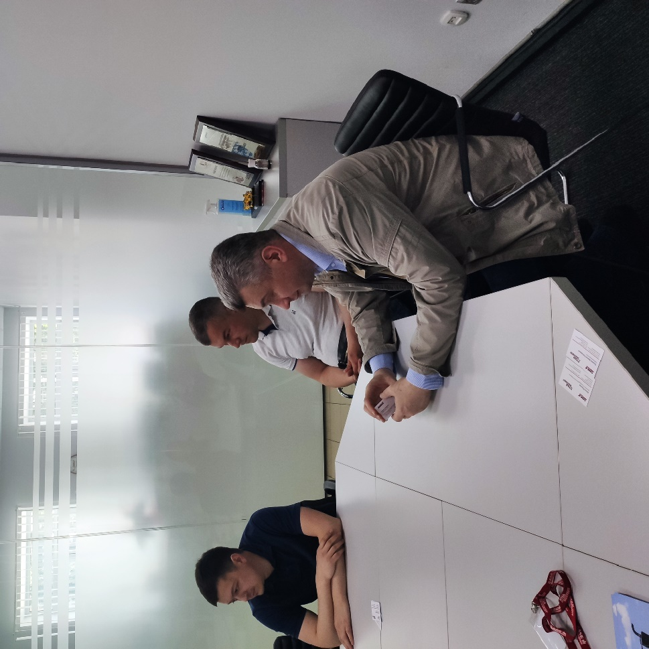
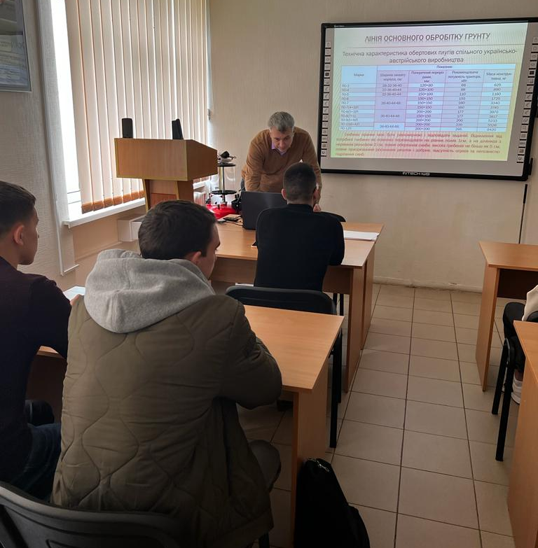
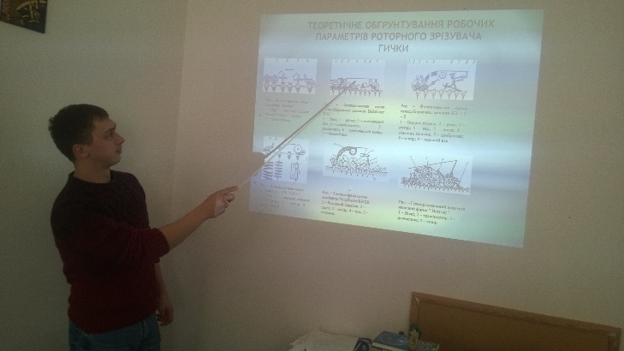
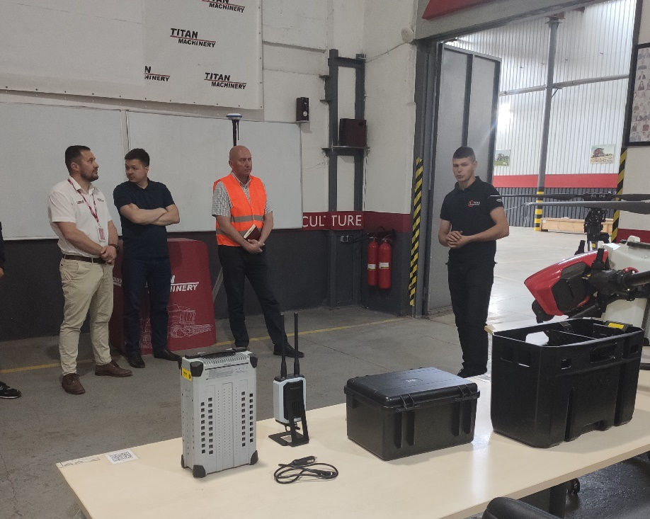
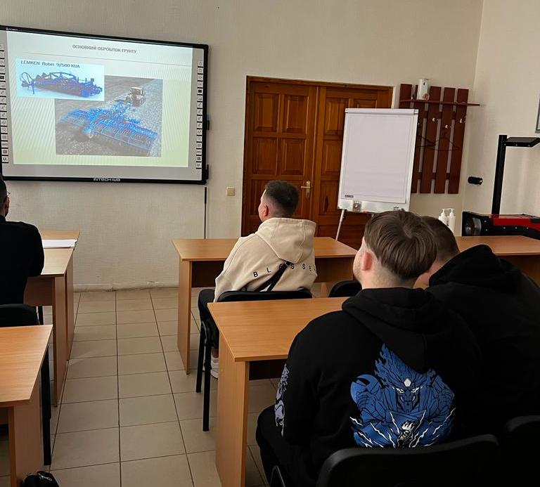
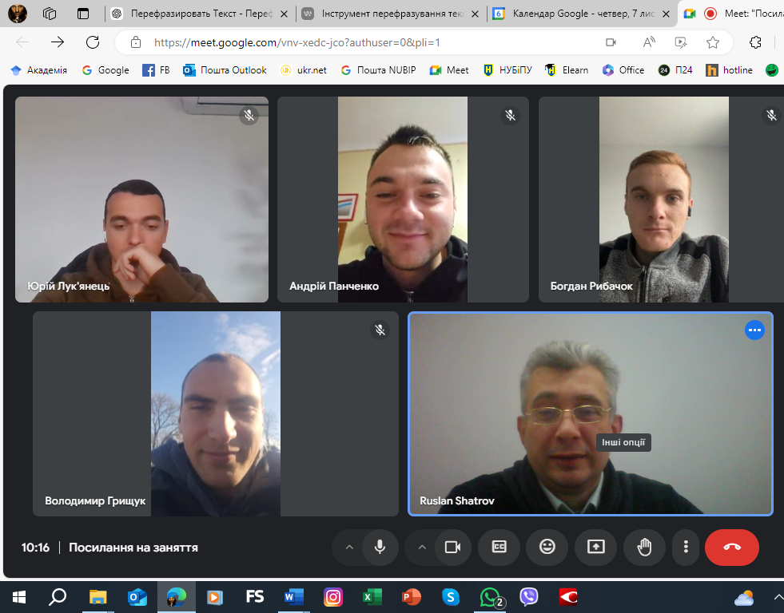
Результати роботи гуртка

Slide 12
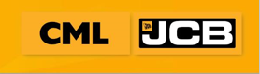

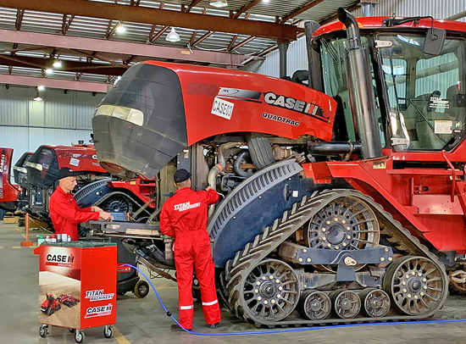
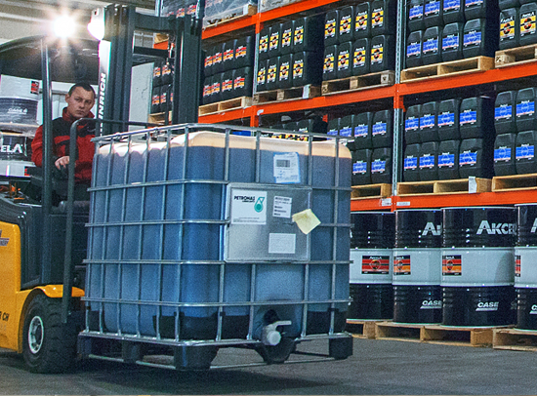
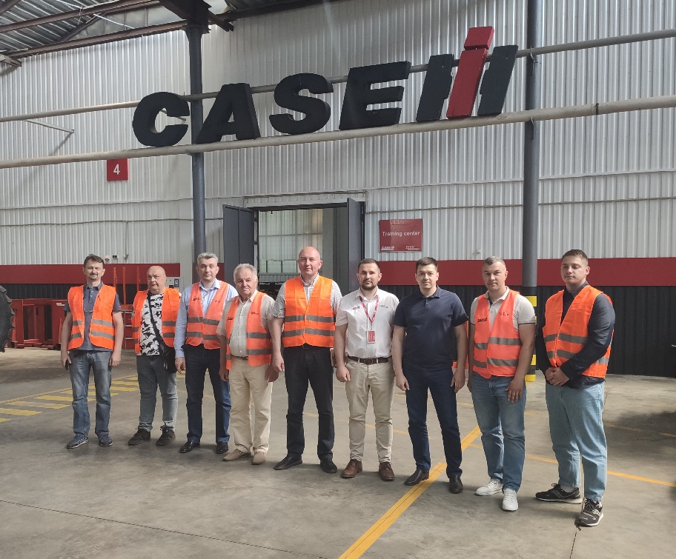
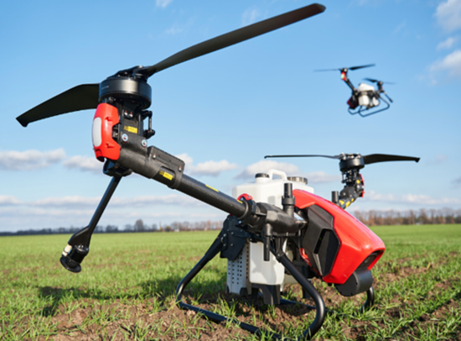
Результати роботи гуртка

Slide 13
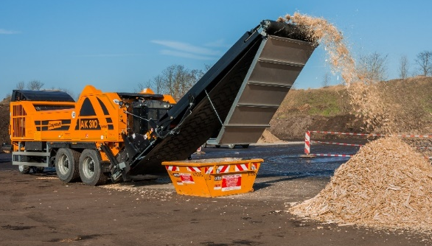
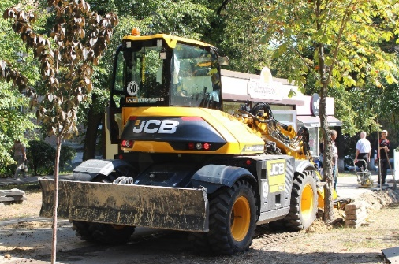

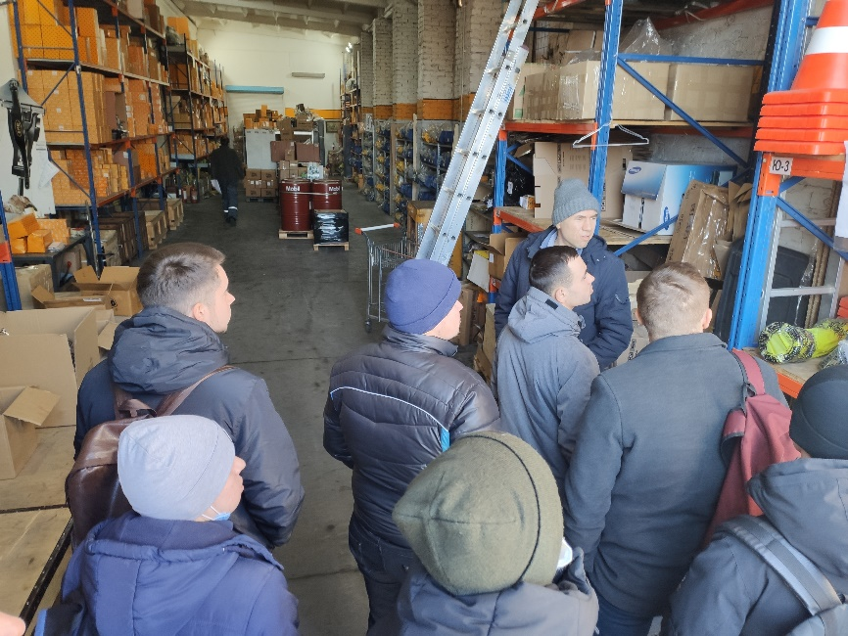
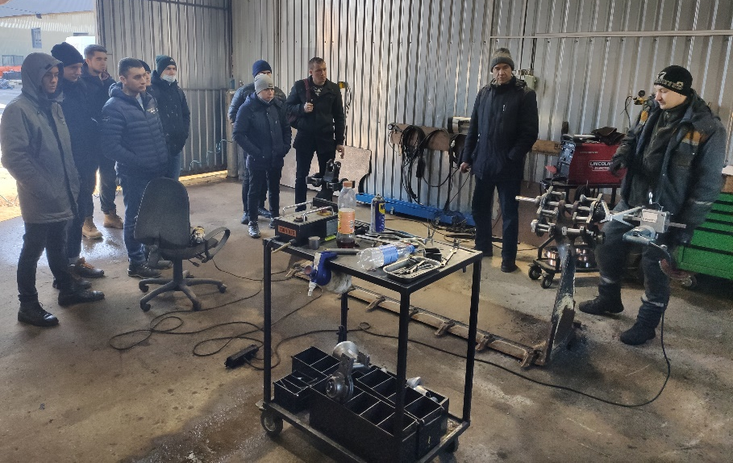
КЛЮЧОВІ НАПРЯМКИ ДІЯЛЬНОСТІ
Будівельна техніка
Сільськогосподарська техніка
Дробарно-сортувальна техніка
Техніка для робіт з відходами
Техніка для транспортування та переробки бетону
Вантажопідйомна техніка
Техніка для очищення водойм
Техніка з напрацюванням
Оренда
Фінансування
Сервіс та запасні частини
Навісне обладнання
Центр моніторингу Live Link в режимі uptime
Інноваційна система управління продажами та взаємовідносинами з клієнтами Salesforce

